Slide 1
TATA LAKSANA STATISTIK SEKTORAL
Disampaikan Oleh Ir. Suprih Handayani
Kepala BPS Kabupaten Purbalingga
Purbalingga,
31 Oktober 2018

Slide 2
OUTLINE
1 | PENDAHULUAN
2 | KOMPILASI STATISTIK SEKTORAL
3 | BIMBINGAN TEKNIS STATISTIK SEKTORAL
4 | TATA LAKSANA STATISTIK SEKTORAL

Slide 3
PENDAHULUAN
1

Slide 4
Kesepakatan Kegiatan BPS
1. BPS menyiapkan modul, pengajar, dan tempat dalam rangka memberikan capacity building untuk pengembangan SDM perangkat daerah urusan statistik
2. BPS sedang menyiapkan Norma, Standar, Prosedur dan Kriteria (NSPK) dan Nomenklatur tentang penyelenggaraan kegiatan statistik sektoral
3. BPS mendorong agar pelaksana non struktural pada perangkat daerah urusan statistik untuk menjadi pejabat fungsional statistisi
4. BPS mendorong perangkat daerah urusan statistik melaksanakan kegiatan kompilasi produk administrasi statistik sektoral
5. BPS mendorong pembentukan/pengoptimalan forum satu data di daerah sebagai sarana koordinasi, integrasi, sinkronisasi, dan standarisasi
6. BPS bersedia memberikan technical assistance terkait penyelenggaraan kegiatan statistik sektoral

Slide 5
Roadmap Pembinaan Statistik Sektoral
2018
2019
2020
Pemenuhan kebutuhan data sektoral SDGs (lanjutan)
Penyusunan regulasi
Penyusunan modul
Internalisasi dan Sosialisasi
Bimbingan Teknis
Advokasi forum satu data
Sistem satu data statistik
Sistem Rekomendasi Kegiatan Statistik
Bimtek / capacity building
Pemenuhan kebutuhan data sektoral SDGs

Slide 6
MODUL PEMBINAAN STATISTIK SEKTORAL
DIBAGI MENJADI 3 MODUL
1
2
3
TATA LAKSANA
STATISTIK SEKTORAL
DI INDONESIA
DASAR-DASAR
TEORI
STATISTIK
GOOD PRACTICES SURVEI DAN
KOMPILASI PRODUK
ADMINISTRASI
MODUL 1
MODUL 2
MODUL 3
Berisikan konsep dasar tata laksana statistik di Indonesia, antara lain: jenis statistik, metadata, SSN, SDI, NSPK, dll
Berisikan dasar-dasar teori statistik untuk tingkat dasar
Berisikan contoh survei dan kompromin yang didasarkan pada tahapan GSBPM

Slide 7
MODUL PEMBINAAN STATISTIK SEKTORAL (2)
OUTLINE MODUL 1
TATA LAKSANA STATISTIK SEKTORAL DI INDONESIA
PENDAHULUAN
KONSEP-KONSEP KEGIATAN STATISTIK
TATA LAKSANA STATISTIK SEKTORAL
SATU DATA INDONESIA (SDI)
SISTEM STATISTIK NASIONAL (SSN)

Slide 8
MODUL PEMBINAAN STATISTIK SEKTORAL (3)
OUTLINE MODUL 2
DASAR-DASAR TEORI STATISTIK
DASAR-DASAR STATISTIK
UKURAN STATISTIK
DESAIN SURVEI
TABEL DAN GRAFIK
ANALISIS KORELASI DAN REGRESI SEDERHANA
ANGKA INDEKS
ANALISIS DERET BERKALA
OPTIMALISASI PENGGUNAAN MS EXCEL DALAM PENGOLAHAN DATA

Slide 9
MODUL PEMBINAAN STATISTIK SEKTORAL (4)
OUTLINE MODUL 3: GOOD PRACTICES SURVEI DAN KOMPILASI PRODUK ADMINISTRASI
SURVEI KEPUASAN KONSUMEN (SKK)
membahas bagaimana menyelenggarakan SKK berdasarkan tahapan GSBPM
SURVEI
KOMPROMIN
PROFIL DAERAH
membahas bagaimana menyelenggarakan kompromin dalam bentuk Profil Daerah berdasarkan tahapan GSBPM. Profil daerah diarahkan untuk tidak sama dengan DDA

Slide 10
KOMPILASI STATISTIK SEKTORAL (4)
Diskominfo menjadi walidata statistik sektoral di lingkup Pemerintah Daerah yang bertugas mengumpulkan dan mengelola Data yang dihasilkan oleh Produsen Data, serta menyebarluaskan Data di lingkup Instansi Pemerintah

Slide 11
KOMPILASI STATISTIK SEKTORAL (5)
TUGAS WALI DATA STATISTIK SEKTORAL
Menerima dan memastikan Data yang disampaikan oleh Produsen Data memenuhi “Standar Data” dan memiliki “Metadata Baku”;
Memastikan Data yang disampaikan oleh Produsen Data sesuai dengan ketentuan “Interoperabilitas Data”;
Menyebarluaskan Data dan Metadata di Portal Satu Data;
Membantu Pembina Data dalam membina Produsen Data;
Berpartisipasi dalam Forum Satu Data.

Slide 12

KOMPILASI STATISTIK SEKTORAL (6)
Perlu adanya konsistensi data pada setiap level administratif
Diperlukan
FORUM SATU DATA
Forum yang mampu memfasilitasi pembahasan tentang berbagai permasalahan data untuk:
Mengidentifikasi kebutuhan data untuk perencanaan pembangunan daerah
Membangun koordinasi tentang penyediaan data
Menyamakan persepsi tentang interpretasi statistik antar sektor
Memperkuat data administrasi di setiap sektor
Mendukung keterbukaan informasi yang dihasilkan dan dikembangkan oleh setiap sektor
Meningkatkan komitmen sektor dalam menyediakan data berkualitas dan tepat waktu
Mendorong Pemda memanfaatkan data untuk perencanaan pembangunan, perumusan kebijakan, penyelenggaraan pemerintahan, dan pelayanan publik lainnya

Slide 13
KOMPILASI STATISTIK SEKTORAL
2

Slide 14







KOMPILASI STATISTIK SEKTORAL
Publikasi Daerah Dalam Angka
Provinsi Dalam Angka
Kabupaten/Kota Dalam Angka
Kecamatan Dalam Angka
“Ditemukan Inkonsistensi
Data DDA”

Slide 15
KOMPILASI STATISTIK SEKTORAL
Diskominfo menjadi walidata statistik sektoral di lingkup Pemerintah Daerah yang bertugas mengumpulkan dan mengelola Data yang dihasilkan oleh Produsen Data, serta menyebarluaskan Data di lingkup Instansi Pemerintah

Slide 16
KOMPILASI STATISTIK SEKTORAL
TUGAS WALI DATA STATISTIK SEKTORAL
Menerima dan memastikan Data yang disampaikan oleh Produsen Data memenuhi “Standar Data” dan memiliki “Metadata Baku”;
Memastikan Data yang disampaikan oleh Produsen Data sesuai dengan ketentuan “Interoperabilitas Data”;
Menyebarluaskan Data dan Metadata di Portal Satu Data;
Membantu Pembina Data dalam membina Produsen Data;
Berpartisipasi dalam Forum Satu Data.

Slide 17
BIMBINGAN TEKNIS STATISTIK SEKTORAL
3

Slide 18
MODUL PEMBINAAN STATISTIK SEKTORAL
DIBAGI MENJADI 3 MODUL
1
2
3
TATA LAKSANA
STATISTIK SEKTORAL
DI INDONESIA
DASAR-DASAR
TEORI
STATISTIK
GOOD PRACTICES SURVEI DAN
KOMPILASI PRODUK
ADMINISTRASI
MODUL 1
MODUL 2
MODUL 3
Berisikan konsep dasar tata laksana statistik di Indonesia, antara lain: jenis statistik, metadata, SSN, SDI, NSPK, dll
Berisikan dasar-dasar teori statistik untuk tingkat dasar
Berisikan contoh survei dan kompromin yang didasarkan pada tahapan GSBPM

Slide 19
MODUL PEMBINAAN STATISTIK SEKTORAL (2)
OUTLINE MODUL 1
TATA LAKSANA STATISTIK SEKTORAL DI INDONESIA
PENDAHULUAN
KONSEP-KONSEP KEGIATAN STATISTIK
TATA LAKSANA STATISTIK SEKTORAL
SATU DATA INDONESIA (SDI)
SISTEM STATISTIK NASIONAL (SSN)

Slide 20
MODUL PEMBINAAN STATISTIK SEKTORAL (3)
OUTLINE MODUL 2
DASAR-DASAR TEORI STATISTIK
DASAR-DASAR STATISTIK
UKURAN STATISTIK
DESAIN SURVEI
TABEL DAN GRAFIK
ANALISIS KORELASI DAN REGRESI SEDERHANA
ANGKA INDEKS
ANALISIS DERET BERKALA
OPTIMALISASI PENGGUNAAN MS EXCEL DALAM PENGOLAHAN DATA

Slide 21
MODUL PEMBINAAN STATISTIK SEKTORAL (4)
OUTLINE MODUL 3: GOOD PRACTICES SURVEI DAN KOMPILASI PRODUK ADMINISTRASI
SURVEI KEPUASAN KONSUMEN (SKK)
membahas bagaimana menyelenggarakan SKK berdasarkan tahapan GSBPM
SURVEI
KOMPROMIN
PROFIL DAERAH
membahas bagaimana menyelenggarakan kompromin dalam bentuk Profil Daerah berdasarkan tahapan GSBPM. Profil daerah diarahkan untuk tidak sama dengan DDA

Slide 22
TATA LAKSANA STATISTIK SEKTORAL
4

Slide 23
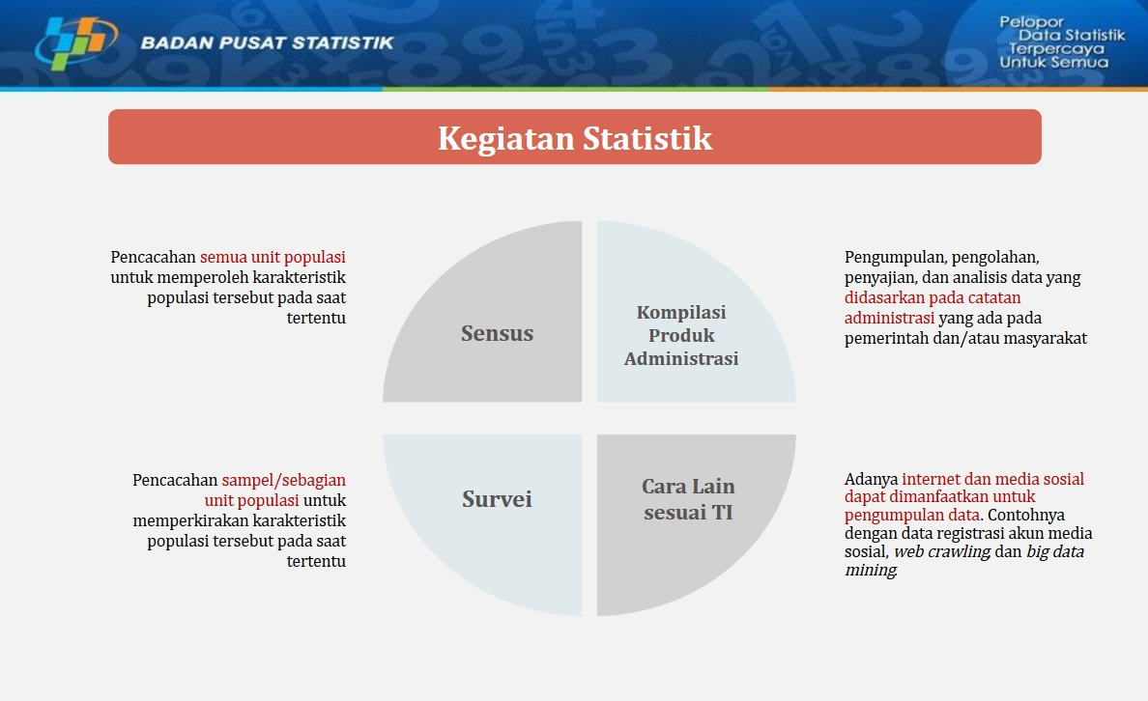

Slide 24
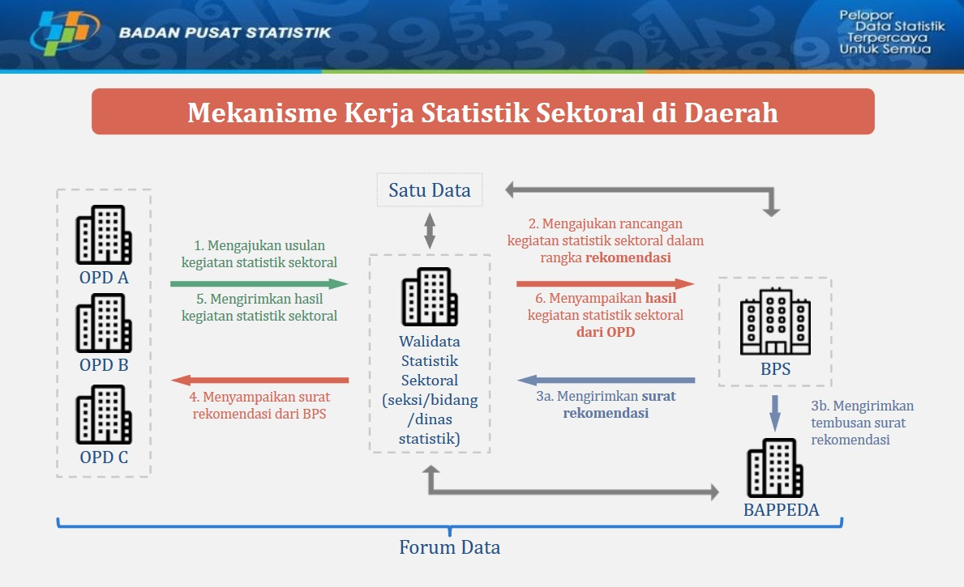

Slide 25
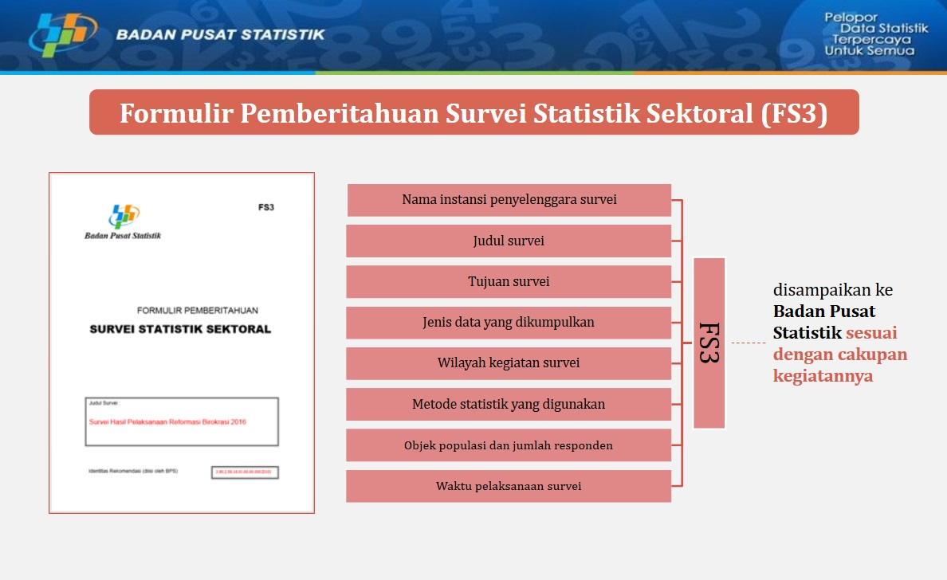

Slide 26
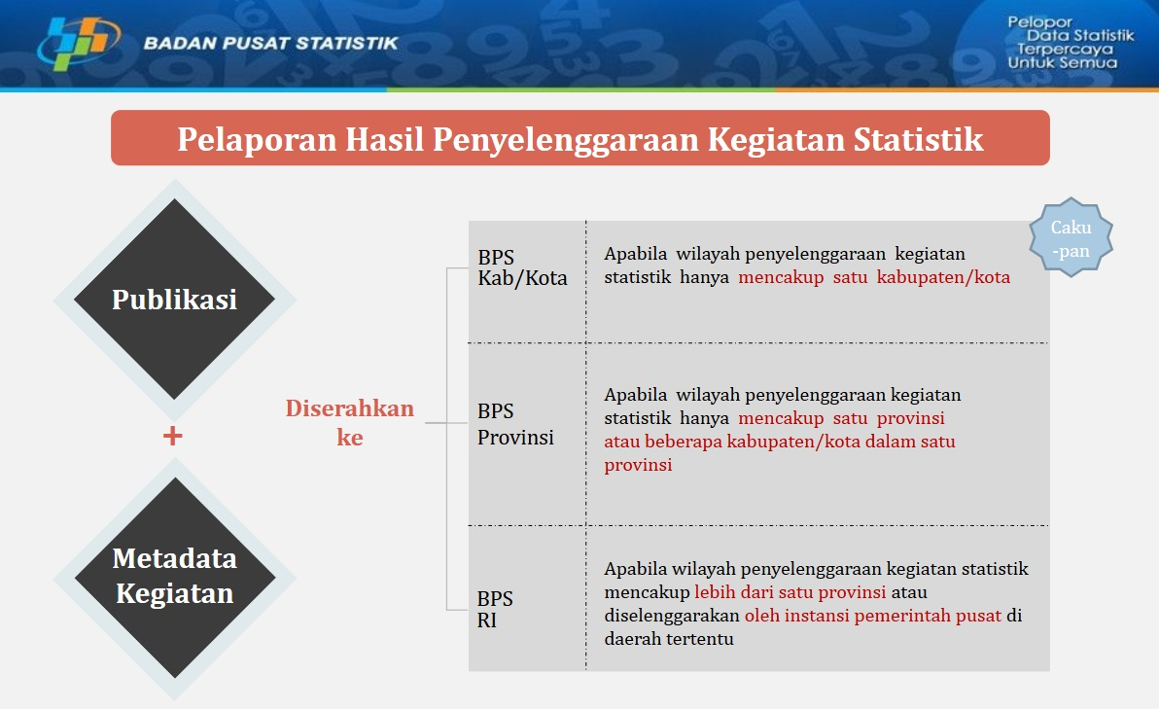

Slide 27
KOMPILASI STATISTIK SEKTORAL
Perlu adanya konsistensi data pada setiap level administratif
Diperlukan
FORUM SATU DATA
Forum yang mampu memfasilitasi pembahasan tentang berbagai permasalahan data untuk:
Mengidentifikasi kebutuhan data untuk perencanaan pembangunan daerah
Membangun koordinasi tentang penyediaan data
Menyamakan persepsi tentang interpretasi statistik antar sektor
Memperkuat data administrasi di setiap sektor
Mendukung keterbukaan informasi yang dihasilkan dan dikembangkan oleh setiap sektor
Meningkatkan komitmen sektor dalam menyediakan data berkualitas dan tepat waktu
Mendorong Pemda memanfaatkan data untuk perencanaan pembangunan, perumusan kebijakan, penyelenggaraan pemerintahan, dan pelayanan publik lainnya

Slide 28
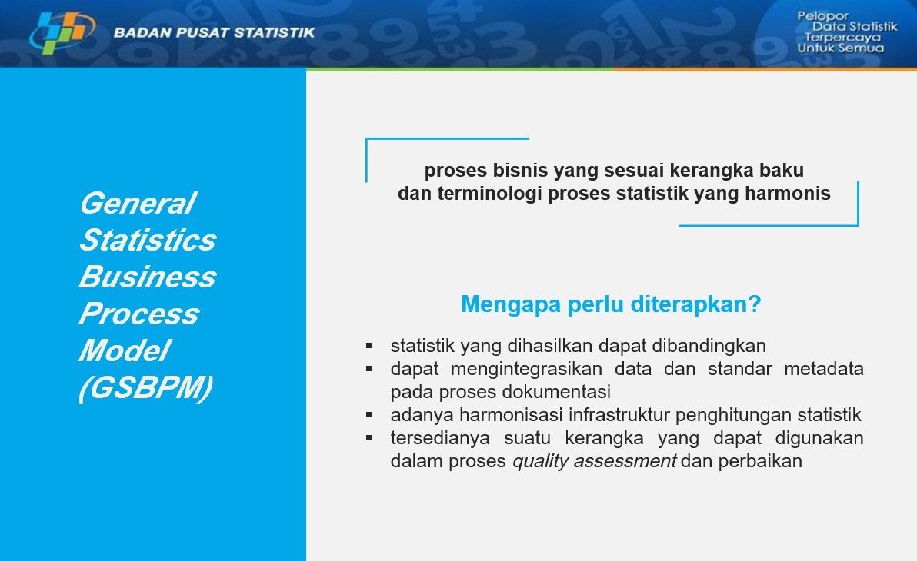

Slide 29
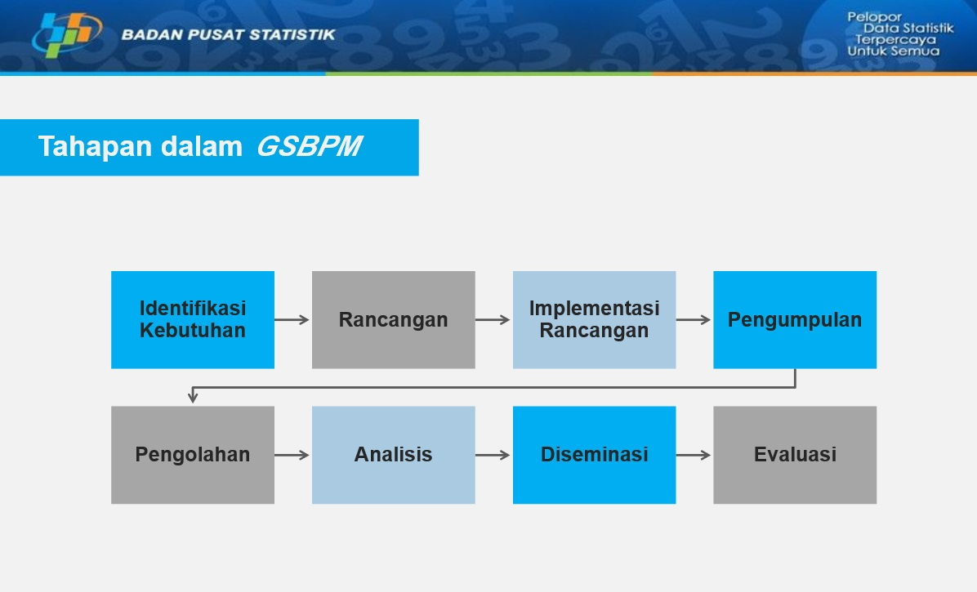

Slide 30
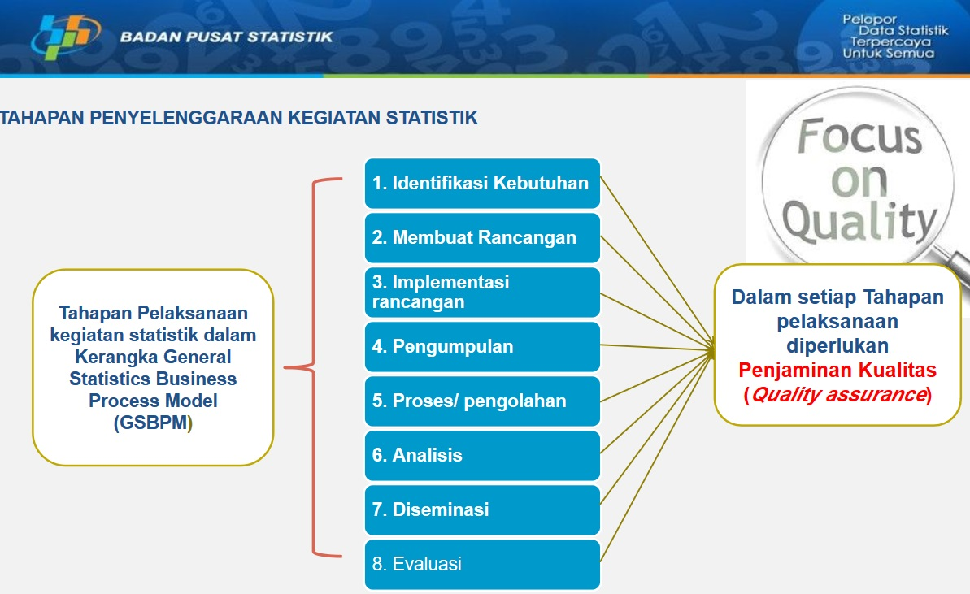

Slide 31
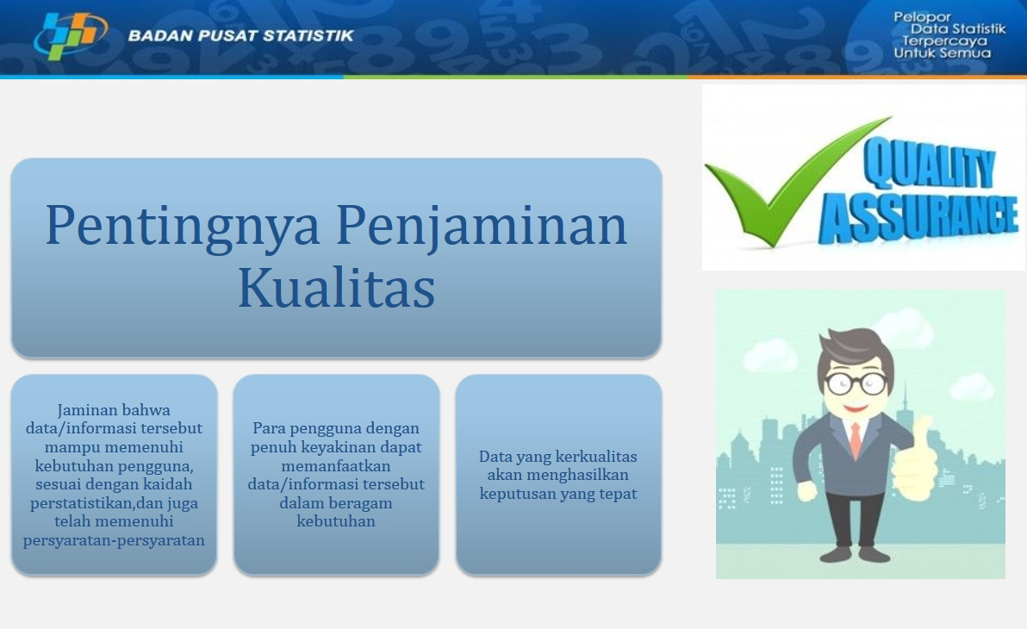

Slide 32
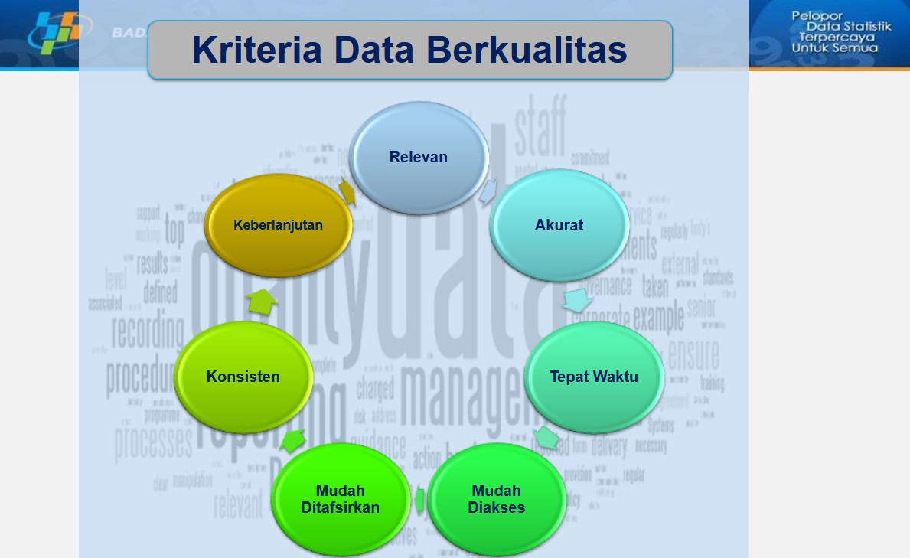

Slide 33


Slide 34
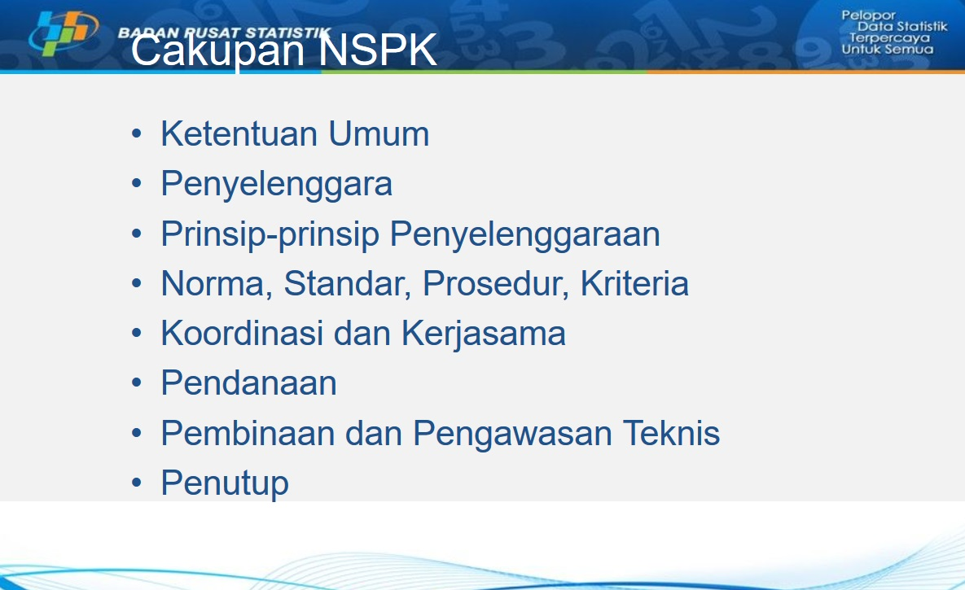

Slide 35
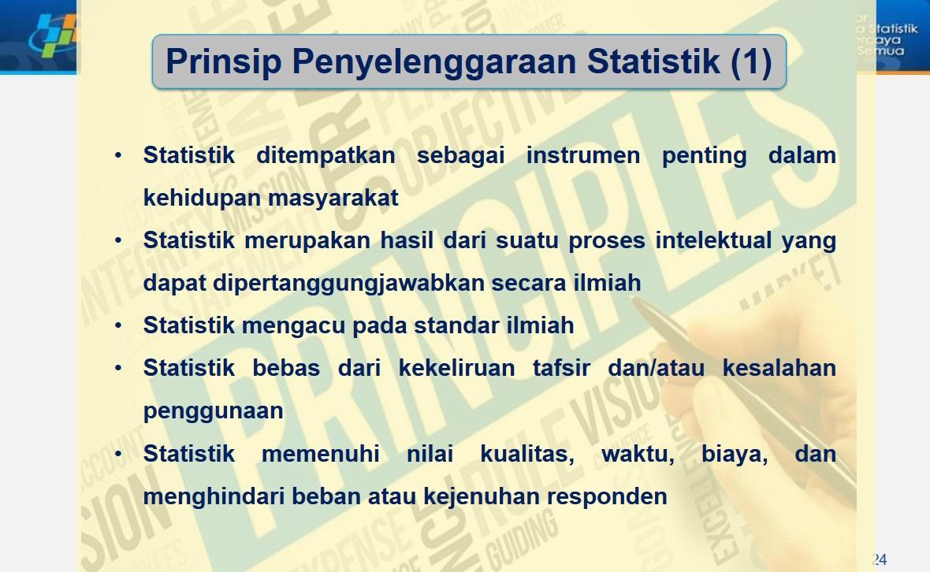

Slide 36
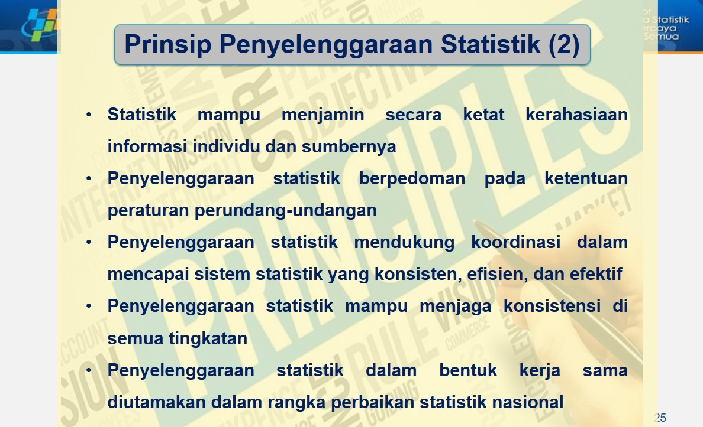

Slide 37
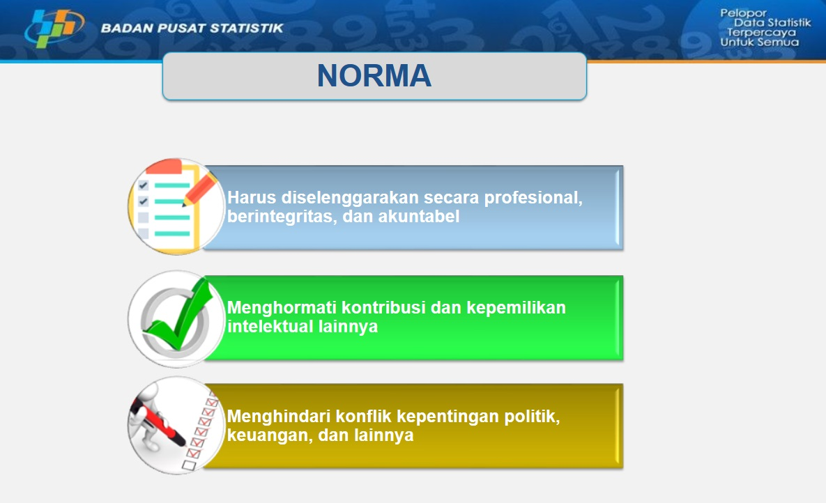

Slide 38
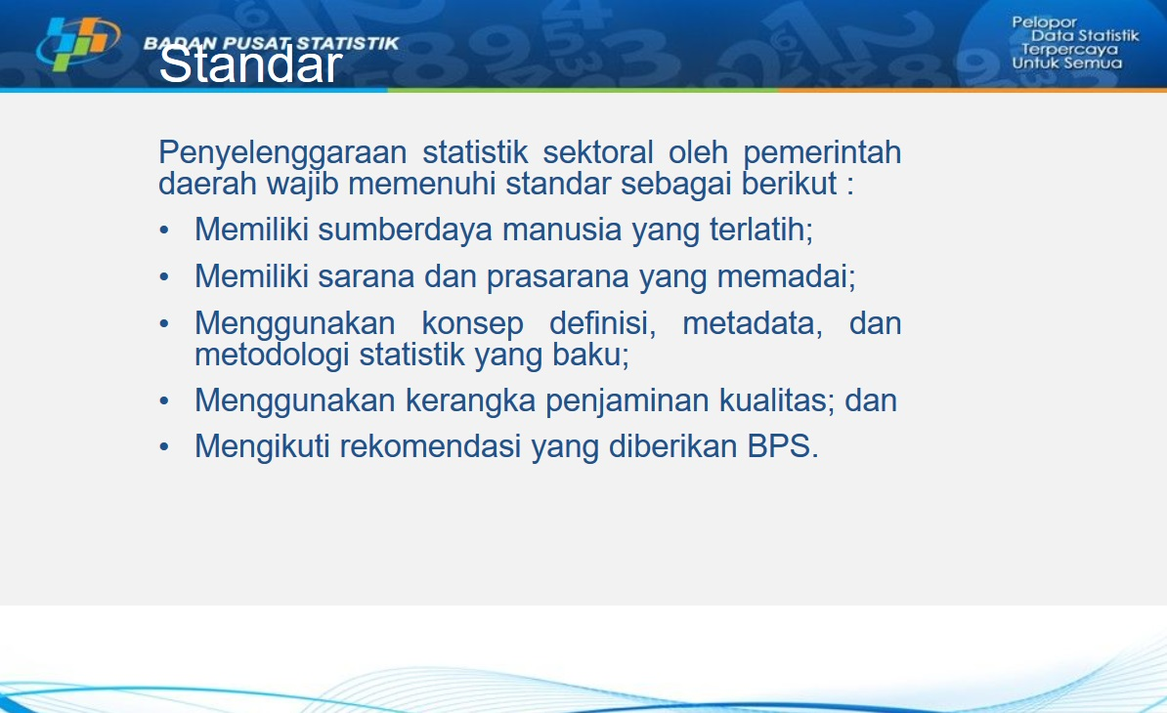

Slide 39
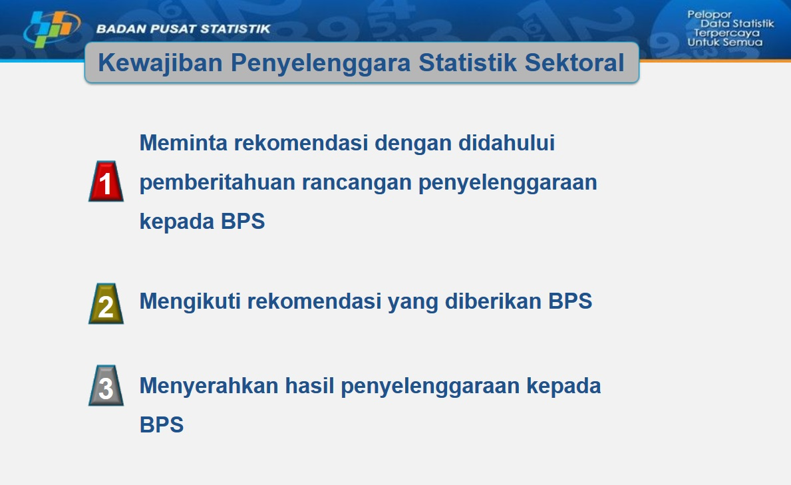

Slide 40
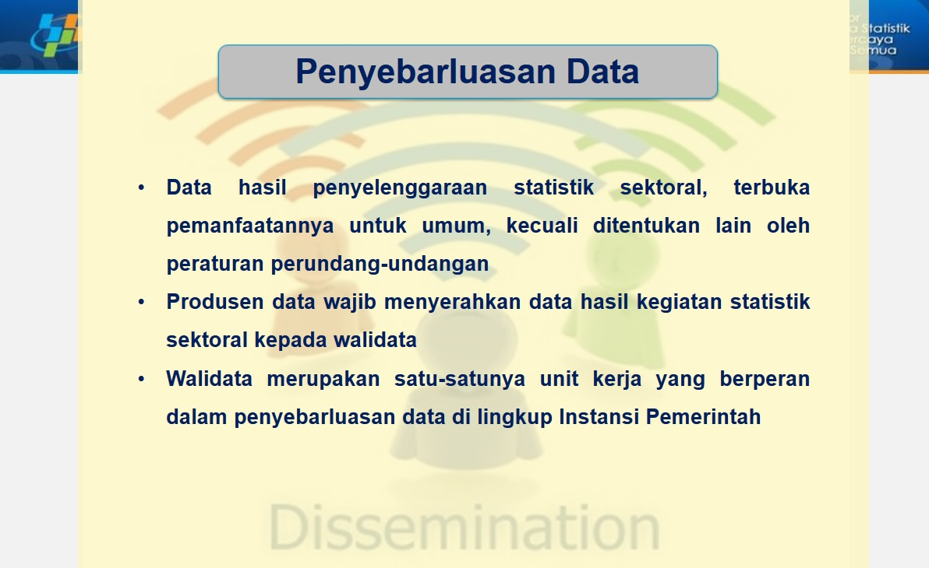

Slide 41
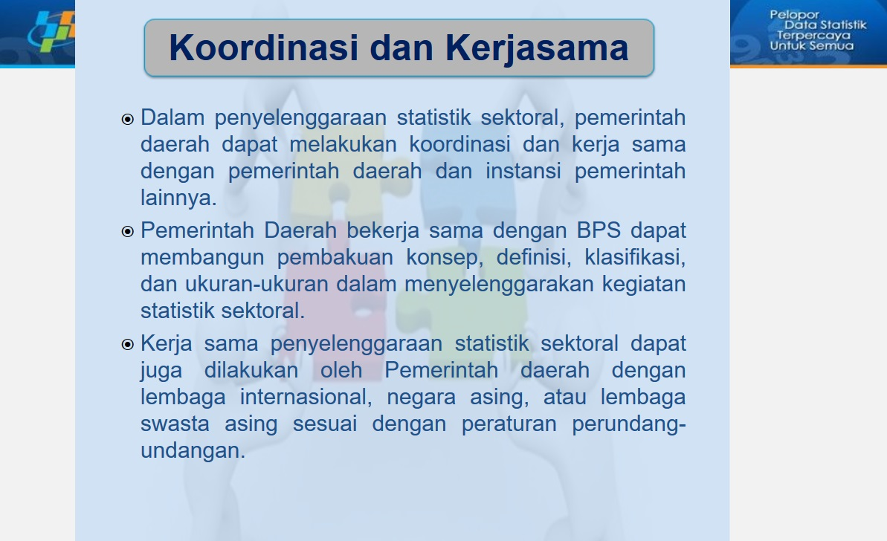

Slide 42
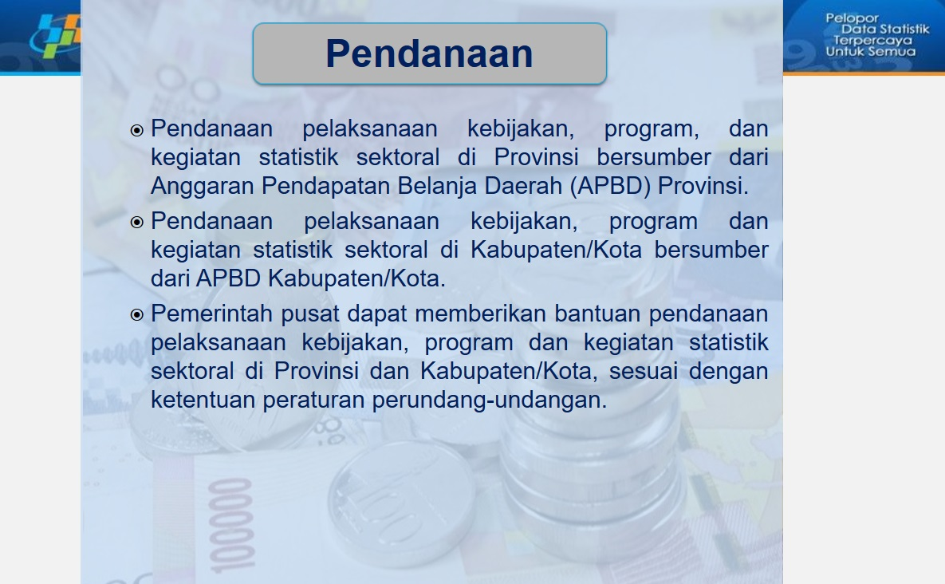

Slide 43
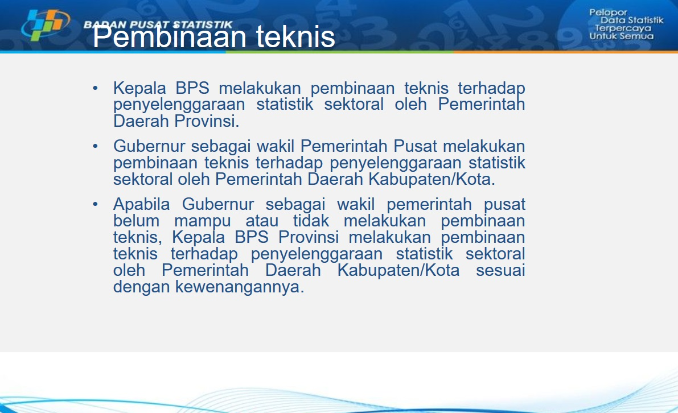

Slide 44
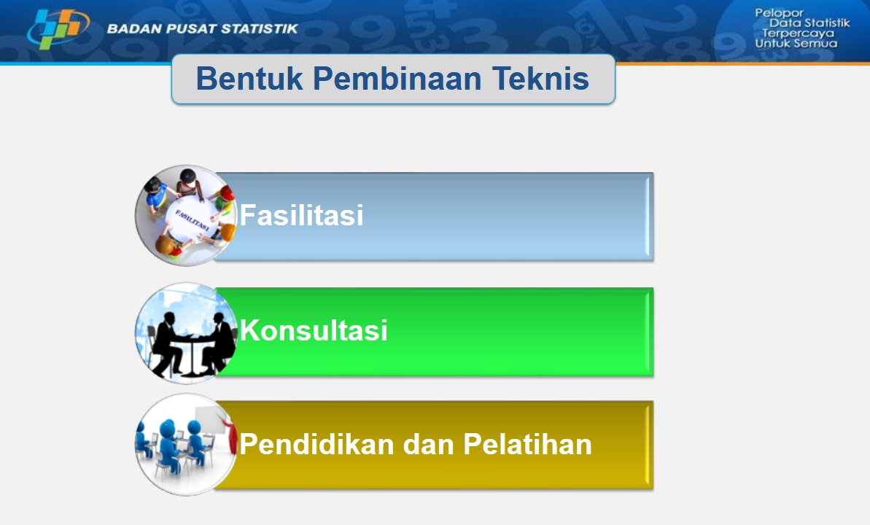

Slide 45
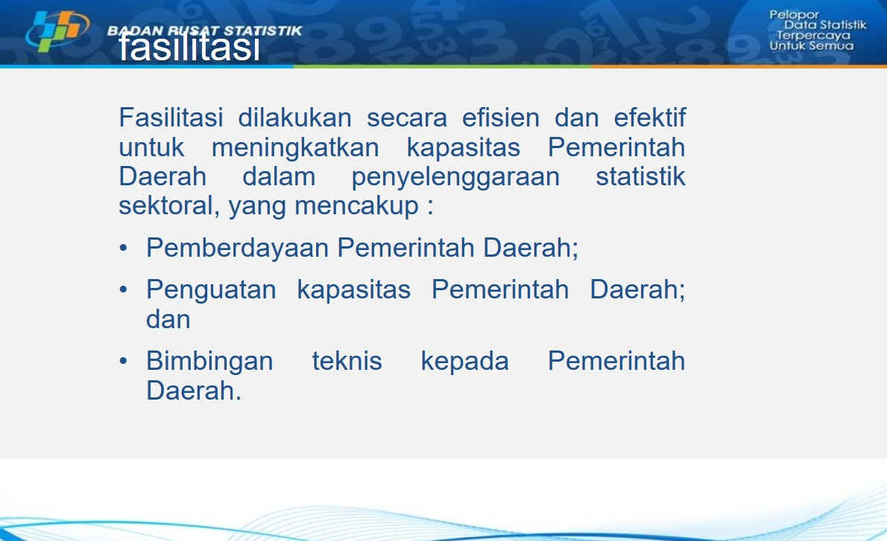

Slide 46
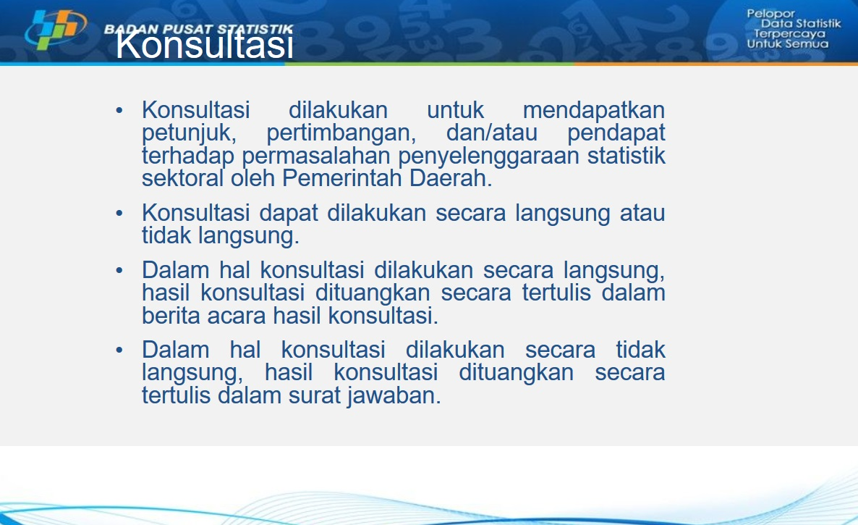

Slide 47
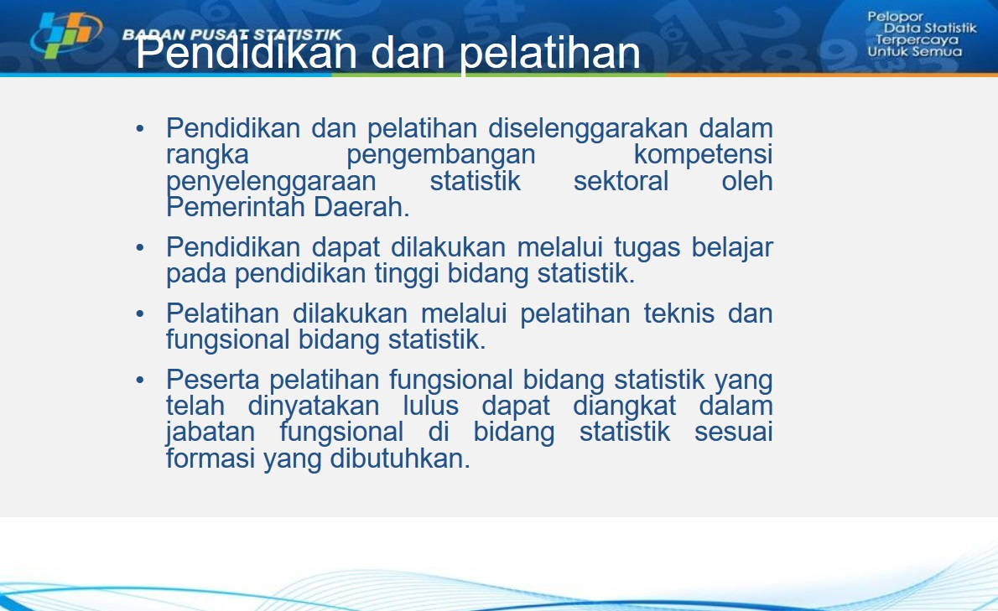

Slide 48
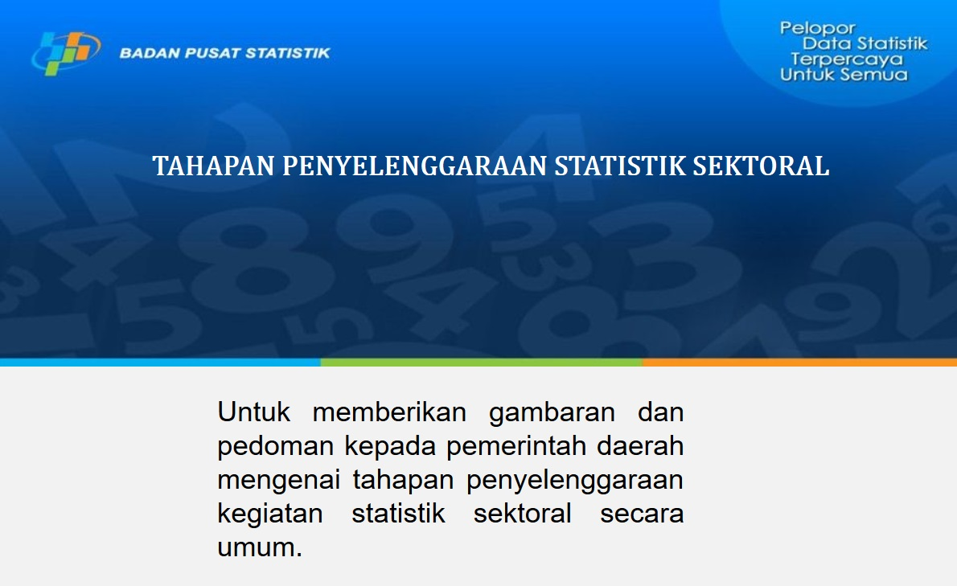

Slide 49
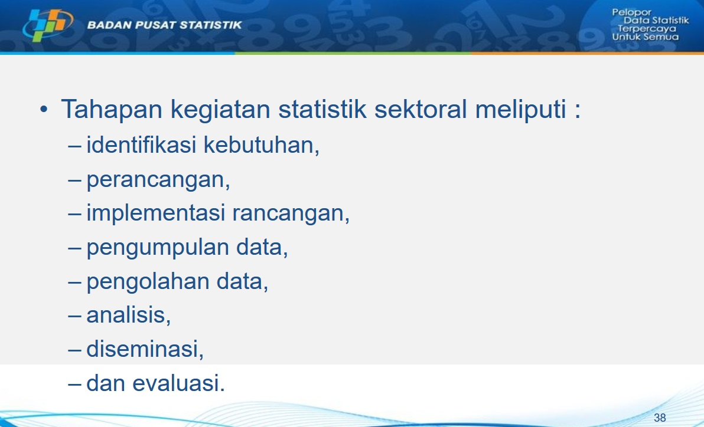

Slide 50
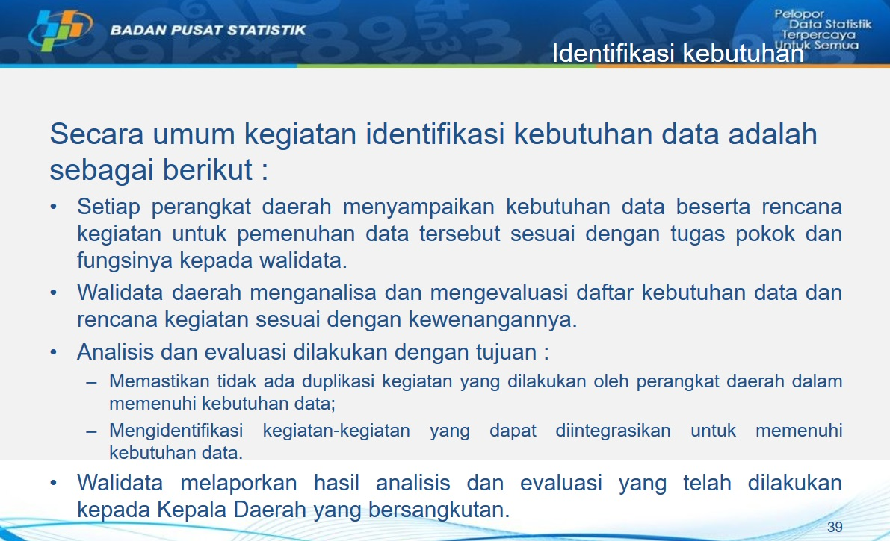

Slide 51
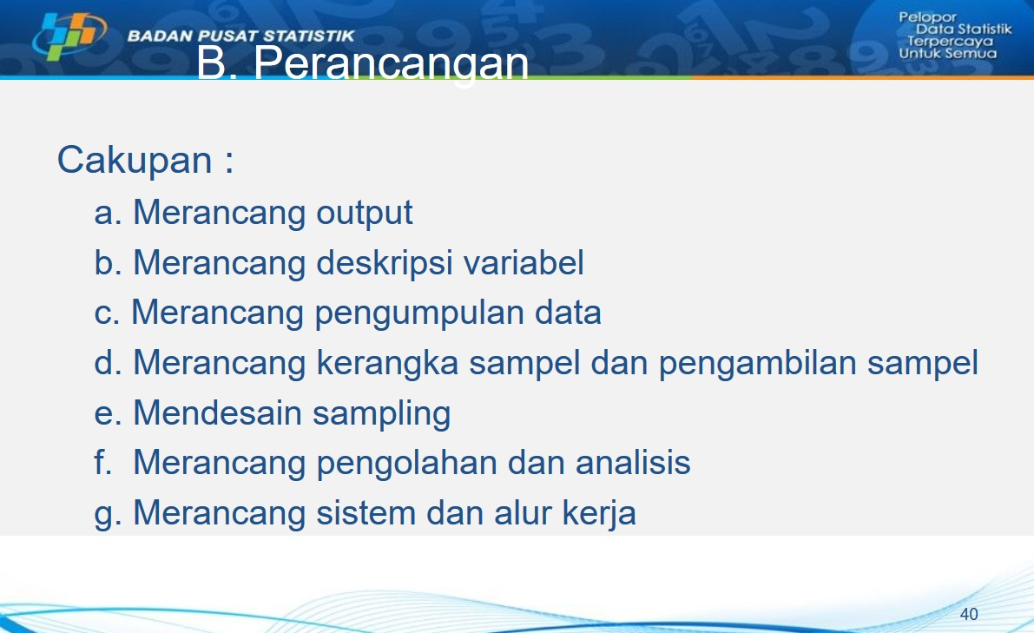

Slide 52
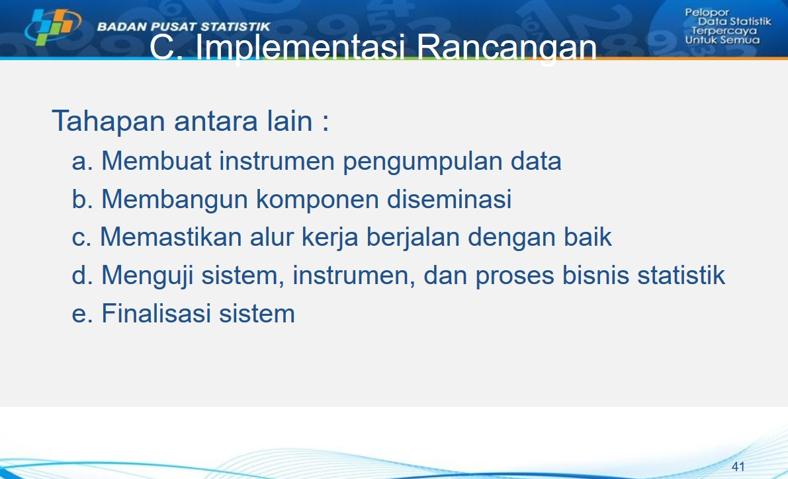

Slide 53
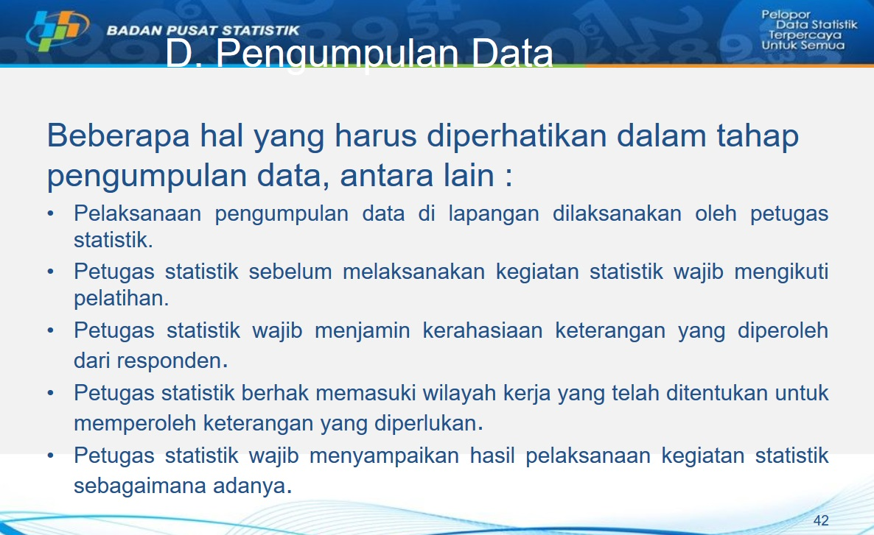

Slide 54
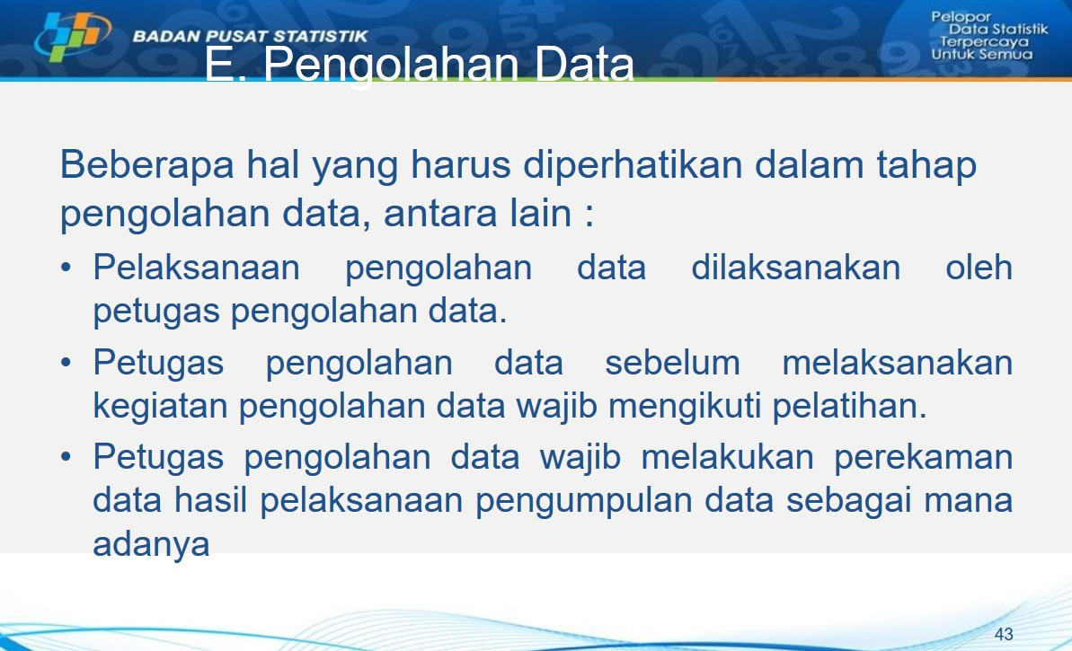

Slide 55
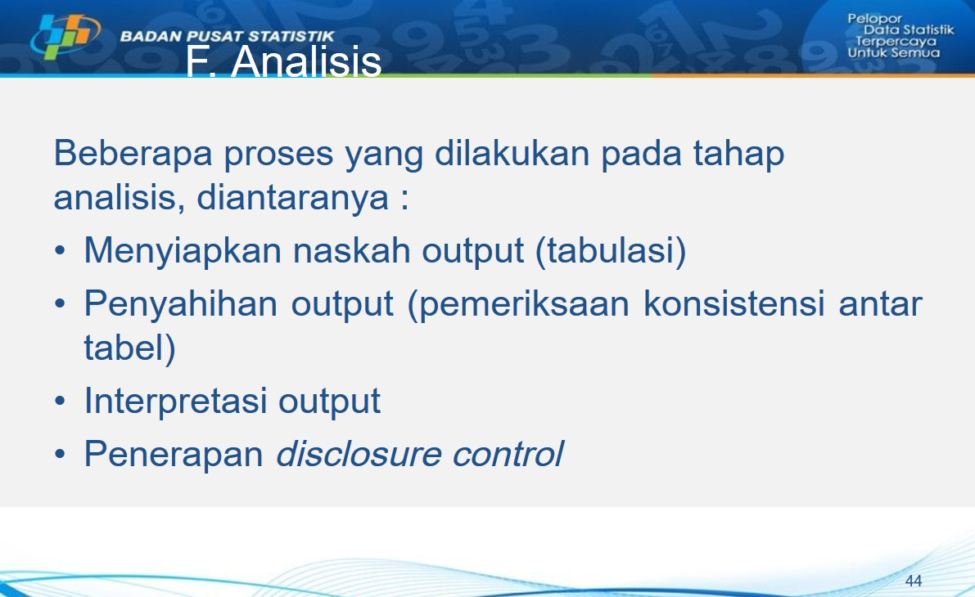

Slide 56
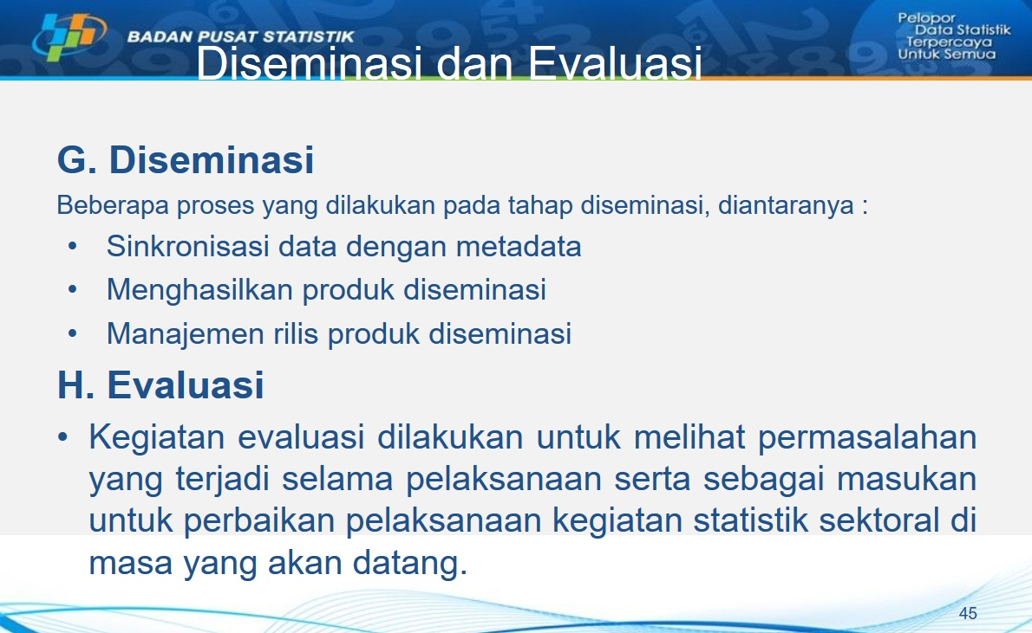

Slide 57
TERIMA KASIH

